Slide 1
Term project
이정민

Slide 2
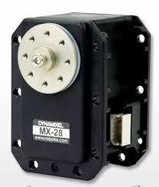
로보티즈 다이나믹 셀
다이나믹셀 패키지 제작

Slide 3
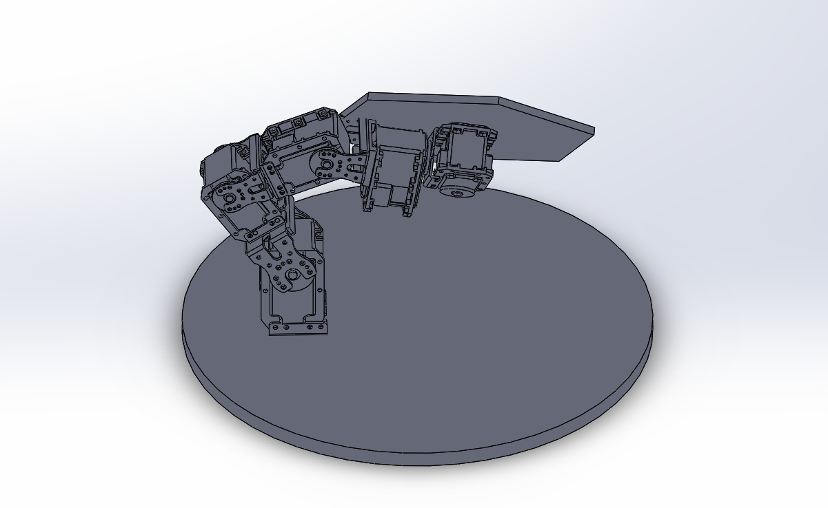
메뉴퓰레이터
메타패키지 제작
역기구학 해석

